Slide 1
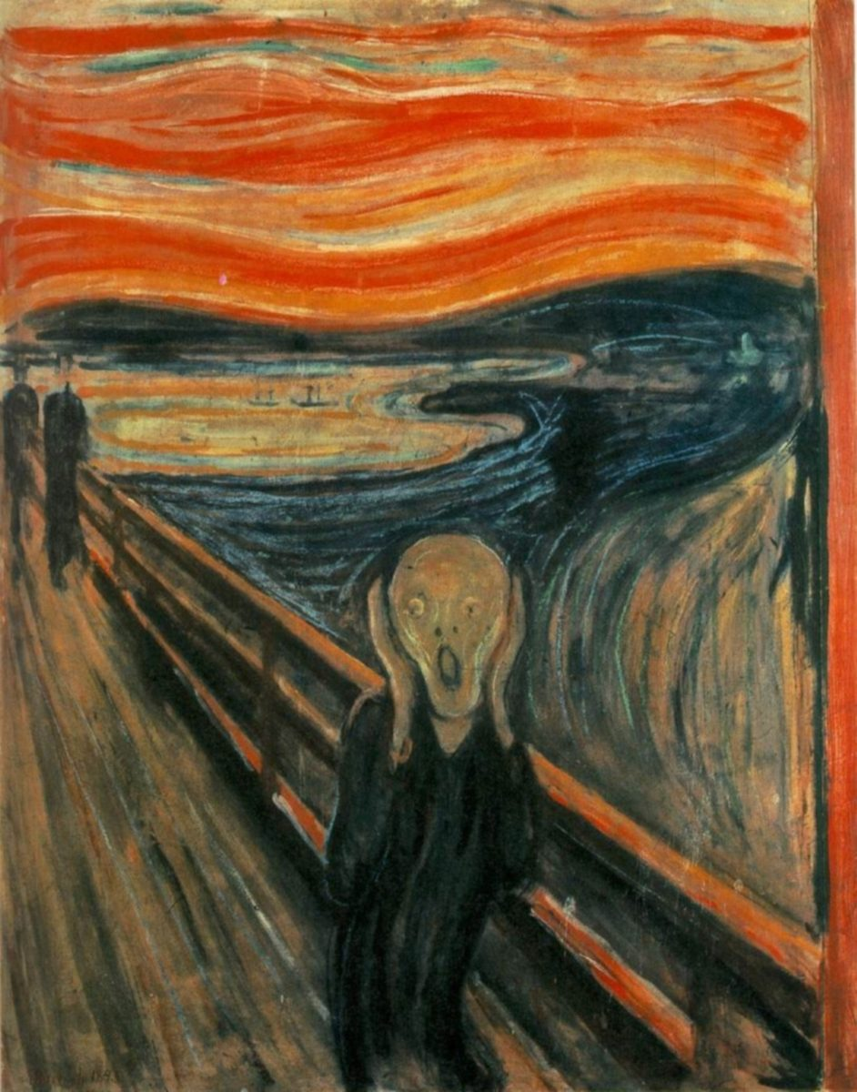
Edvard Munch, L’urlo

Slide 2
Søren Kierkegaard (Copenaghen, 5 maggio 1813 – Copenaghen, 11 novembre 1855)
“Paradossale è la condizione umana. Esistere significa ‘poter scegliere’; anzi, essere possibilità. Ma ciò non costituisce la ricchezza, bensí la miseria dell'uomo. La sua libertà di scelta non rappresenta la sua grandezza, ma il suo permanente dramma” («Aut-Aut»)

Slide 4
LA VITA ESTETICA
è la vita di
colui che cerca il godimento immediato
e il piacere
è esemplificata da
comporta
il seduttore
il ripetersi dell’identico e la perdita di identità
conduce alla
disperazione

Slide 5
LA VITA ETICA
è la vita di
colui che sceglie l’impegno
e la responsabilità
è esemplificata da
comporta
il marito fedele
l’omologazione e lo scontro con i propri limiti
conduce alla
disperazione

Slide 7
LA VITA RELIGIOSA
è la vita di
colui che si affida completamente a Dio
è esemplificata da
comporta
Abramo
l’angoscia
che è
prova della nostra libertà

Slide 10
attimo = temporalizzazione dell’eterno
venuta di Cristo nel mondo
con la nascita con la fede del credente
Tutto è divenire, dipendente dalla scelta dell’uomo o dalla volontà divina
non si dà scienza né della storia, né della natura

